Slide 1
实验5-2 Socket网络编程
实验目的
  掌握Socket的TCP通信、 Socket的UDP通信
  掌握Socket、ServerSocket类和DatagramPacket 、DatagramSocket类的使用
实验环境和要求
  使用Windows操作系统；Internet连接
  建议使用Eclipse+Java开发环境

Slide 2
实验5-2 Socket网络编程
实验内容
  习题1 ~ 习题3
实验任务要求：
  本次讲义所列内容分三周完成
  请参考本讲义后面内容了解TCP和UDP的socket编程实现过程。
  依照步骤完成实验内容
  对实验结果截图，撰写实验报告，四周的socket编程实验课完成之后提交一份完整的报告。

Slide 3

习题1
利用Socket类和ServerSocket类编写一个C/S程序，实现C/S通信。
客户端向服务器端发送Time命令，服务器端接受到该字符串后将服务器端当前时间返回给客户端；客户端向服务器端发送Exit命令，服务器端向客户端返回“Bye”后退出。
编写完整程序；一个服务器端程序，一个客户端程序。服务器端和客户端都需要打印出接受到的消息和发出的命令。
下图为运行结果示例

Slide 4
习题2
利用Socket类和ServerSocket类，编写一个C/S程序，实现网络文件传输。
客户端向服务器端发送请求，服务器端当接受到客户端的请求之后，先向其传输文件名，当客户端接受完毕之后，向客户端传输文件
客户端连上服务器后接收传输文件，并进行改名（文件名可自行定义）存在本地。
编写完整程序；一个服务器端程序，一个客户端程序。服务器端和客户端都需要打印出交互过程。
下图为运行结果示例

Slide 5
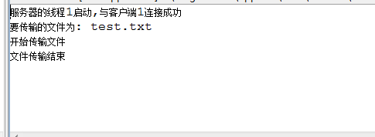
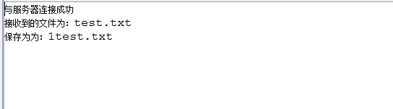
习题2
服务器端运行结果：
客服端运行结果：

Slide 6
习题3
基本要求：编写一个数据报通信程序（传输层使用UDP协议），实现一对一的简单聊天功能。（此部分完成，报告满分85分）
进阶要求：编写一个基于客户/服务器的网络聊天程序（传输层使用UDP协议），实现多个用户的群聊。 （此部分完成，报告满分100分）
可以不做成界面，感兴趣的同学可以挑战一下。

Slide 7
习题3
网络聊天功能Q&A
  什么是群聊呢？
  一个用户发消息，所有用户都能收到。相应地，一个客户端把聊天消息发给服务器，服务器再将收到的消息转发给所有客户端。
  服务器怎么知道聊天室里有哪些用户(客户端)呢？
  这就需要服务器程序维护一个聊天室用户列表。新用户到达时加进来，旧用户离开时删除。
  我们要求用UDP实现，那每次服务器收到消息，它怎么知道这次是新用户？
  通过查询用户列表，不就知道了，新用户肯定不在表里。

Slide 8
习题3
网络聊天功能Q&A
  那怎么才能知道旧用户什么时候离开呢？
  UDP数据报是反映不出来的。那这就需要应用层设计协议实现，比如要求用户离开的时候输入特殊字符串。服务器收到消息时，通过查看消息内容判断用户是不是终止聊天。
  客户端好像要做两个事情：要从键盘获取用户输入并把消息发给服务器，还要接收并显示服务器发送的其他用户的聊天消息。那这两件事怎么能同时进行了？
  可以通过两个线程实现的。一个线程负责接收并显示消息，另一个线程负责获取输入和发送消息。Python里threading库可以实现多线程编程。

Slide 9
习题3
网络聊天功能Q&A
  那怎么才能知道旧用户什么时候离开呢？
  UDP数据报是反映不出来的。那这就需要应用层设计协议实现，比如要求用户离开的时候输入特殊字符串。服务器收到消息时，通过查看消息内容判断用户是不是终止聊天。
  客户端好像要做两个事情：要从键盘获取用户输入并把消息发给服务器，还要接收并显示服务器发送的其他用户的聊天消息。那这两件事怎么能同时进行了？
  可以通过两个线程实现的。一个线程负责接收并显示消息，另一个线程负责获取输入和发送消息。Python里threading库可以实现多线程编程。

Slide 10
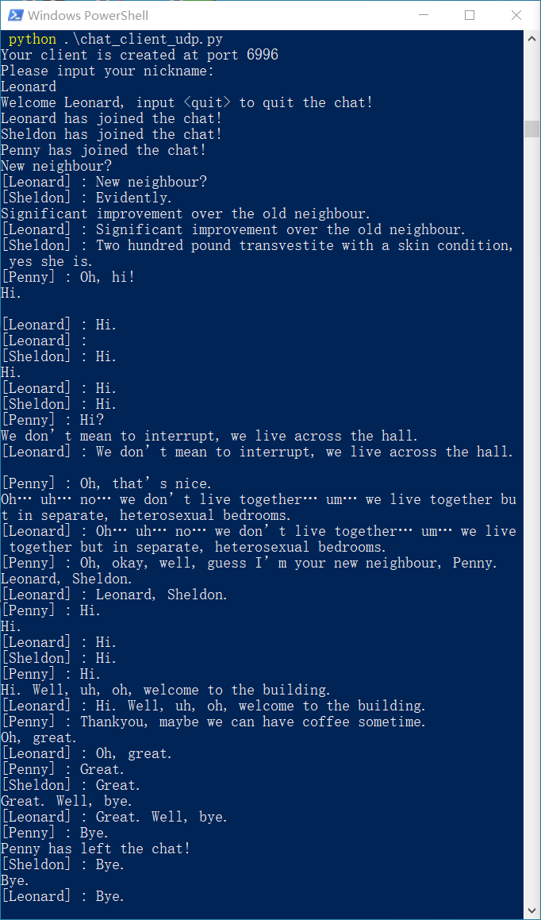
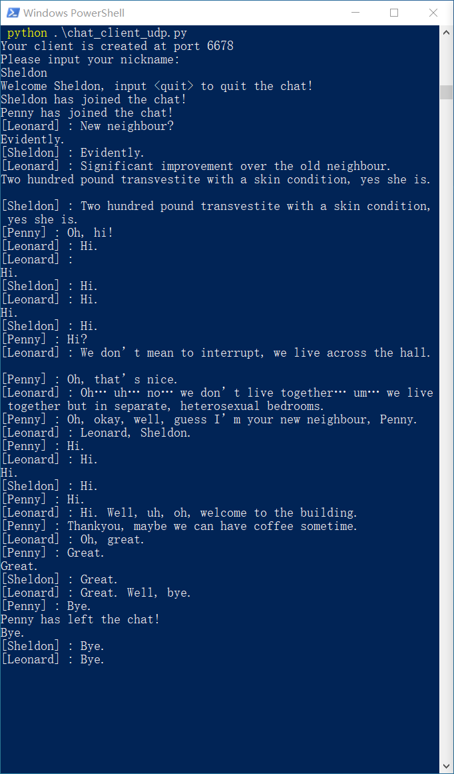
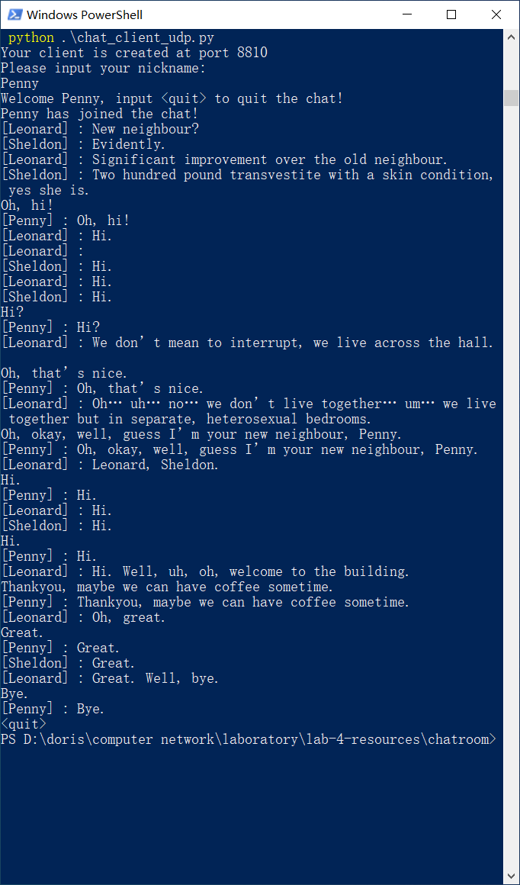
习题3
要求客户端打印聊天消息，服务器打印系统信息。
下图是使用python编写的一个范例，供大家参考。(用户Leonard，Sheldon，Penny)

Slide 11
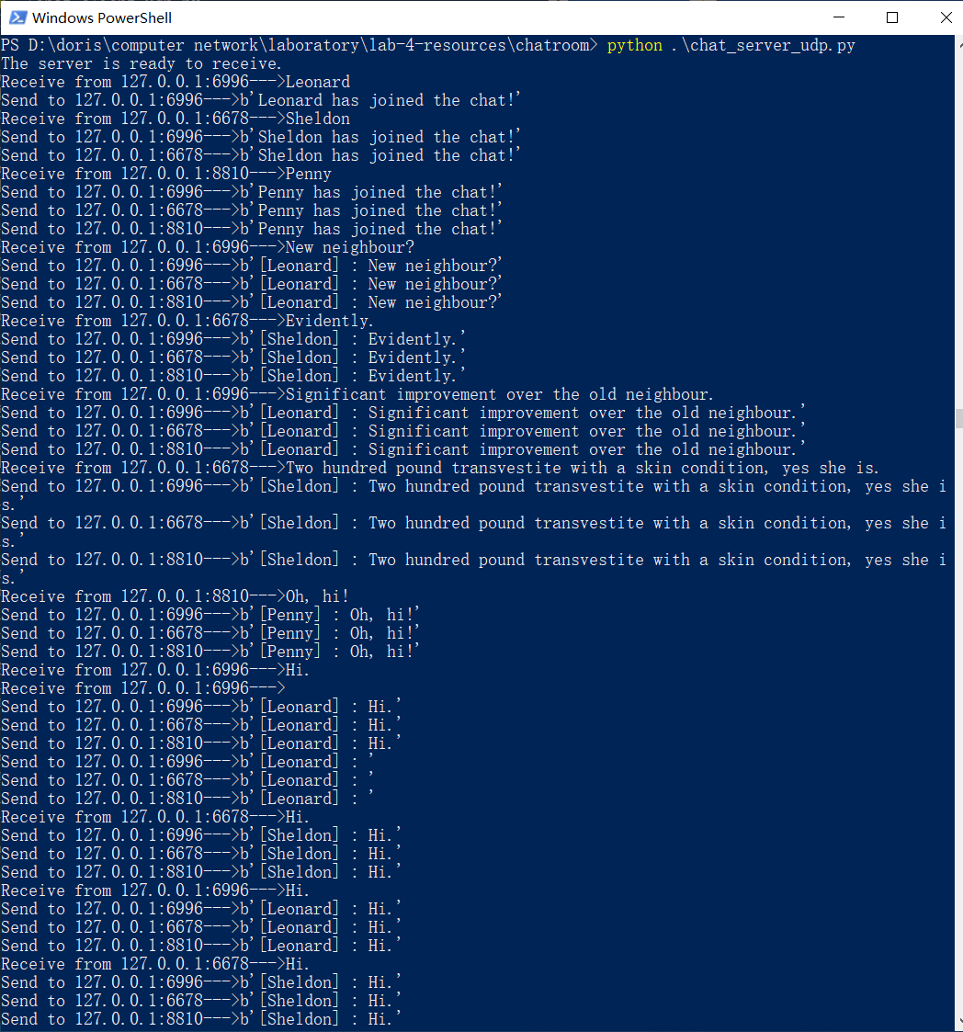
习题3
要求客户端打印聊天消息，服务器打印系统信息。
下图是使用python编写的一个范例，供大家参考。(用户Leonard，Sheldon，Penny)

Slide 12
TCP&UDP socket编程说明
研发初期，先选择传输层协议：
TCP：
面向连接的，为两个端系统之间的数据流动提供可靠的字节流通道。
UDP：
无连接的，从一个端系统向另一个端系统发送独立的数据分组，不对交付提供任何保证。

Slide 13

TCP套接字编程
运行在不同机器上的进程彼此通过套接字传递报文来进行通信。
进程/套接字：房子/门户，即套接字是应用进程和TCP之间的门户。
程序开发者可以控制应用层端所有东西；不能控制传输层端。
TCP服务: 从一个进程到另一个进程的可靠字节传输
进程
由应用程序研发者控制
由应用程序研发者控制
进程
套接字
套接字
具有缓存，
变量的
TCP
具有缓存，
变量的
TCP
由操作系统控制
由操作系统控制
internet
主机或服务器
主机或服务器

Slide 14
客户机和服务器程序之间的交互
先建立TCP连接，再进行数据传输。
客户机程序是连接的发起方；
服务器必须先准备好，对客户机程序发起的连接做出响应：
·服务器程序事先已经在系统中运行；
·服务器程序的一个套接字（欢迎套接字）已经打开，准备接收客户机程序发起的连接（敲门）。
具体过程：

Slide 15
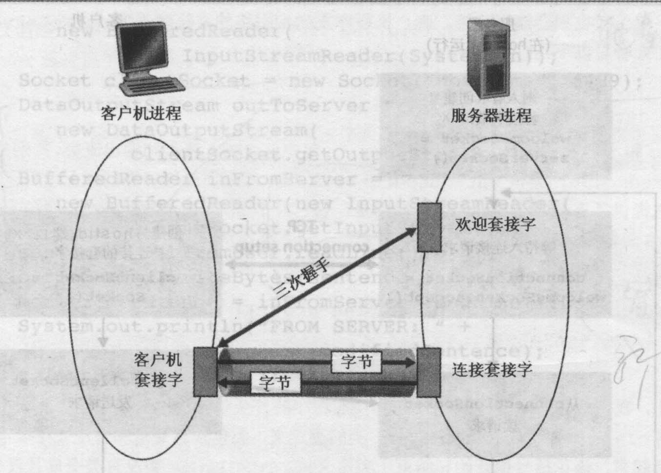
建立TCP连接
客户机进程向服务器发起一个TCP连接：
创建一个本地套接字，指定相应服务器进程的地址（IP地址和端口号）。
建立一个TCP连接：
当服务器听到客户机的连接请求（敲门）时，创建一个新套接字，经过“三次握手”，客户机套接字和服务器套接字之间建立一个TCP连接（直接的虚拟管道）。

Slide 16
传送数据
TCP连接为客户机和服务器建立了一个直接的传输管道。
可靠的, 顺序的,字节流的传输

Slide 17
Java应用程序示例
客户机和服务器经TCP连接进行通信。
客户机从键盘读一行字符，通过套接字向服务器发送
服务器从套接字读取数据；
将该行字符转换成大写；
将修改的行通过其连接套接字再回发给客户机。
客户机从其套接字中读取修改的行，并将该行在显示器上显示。

Slide 18
客户机/服务器程序交互
服务器 (运行在 hostid上)
客户机
生成欢迎套接字,
port=x
welcomeSocket =
ServerSocket()
TCP
connection setup
生成套接字,
与 hostid连接, port=x
等待入连接请求
connectionSocket =
welcomeSocket.accept()
ClientSocket =
Socket()
发送请求
ClientSocket
读请求
connectionSocket
写回答
connectionSocket
读回答
ClientSocket
关闭
connectionSocket
关闭
ClientSocket

Slide 19
术语
流：流入或流出某进程的一串字符序列。
输入流：来自某个输入源（如键盘）、或某个套接字（因特网的数据流入套接字）。
输出流：到某个输出源（如显示器）、或某个套接字（数据通过套接字流向因特网）。

Slide 20
客户机端
创建了三个流和一个套接字，如图所示。
套接字：clientSocket ；
InFromUser输入流：连接到键盘；
InFromServers输入流：与套接字连接。从网络来的字符
outToServers输出流：与套接字连接，客户机发送到网络的字符。
键盘
显示器
输入流
inFromUser
客户机
process
进程
输出流
输入流
inFromServer
outToServer
clientSocket
TCP
套接字
套接字
到网络
来自网络

Slide 21
客户机 : (TCPClient.java)
产生输入流、输出流、套接字→输入→发送→接收→显示
import java.io.*;
import java.net.*;
class TCP Client {
public static void main(String argv[ ]) throws Exception
{
String sentence;
String modifiedSentence;
BufferedReader inFromUser =
new BufferedReader(new InputStreamReader(System.in));
Socket ClientSocket = new Socket("hostname", 6789);
DataOutputStream outToServer =
new DataOutputStream(ClientSocket.getOutputStream());
产生输入流
产生客户机套接字,
与服务器连接
生成输出流与套接字联系

Slide 22
产生与套接字联系的输入流
BufferedReader inFromServer =
new BufferedReader(new
InputStreamReader(ClientSocket.getInputStream()));
sentence = inFromUser.readLine();
outToServer.writeBytes(sentence + '\n');
modifiedSentence = inFromServer.readLine();
System.out.println("FROM Server: " + modifiedSentence);
ClientSocket.close();
}
}
键盘输入
向服务器发送行
从服务器读行
显示内容

Slide 23
服务器: (TCPServer.java )
产生输入流、输出流、套接字→接收→发送
import java.io.*;
import java.net.*;
class TCP Server {
public static void main(String argv[]) throws Exception
{
String ClientSentence;
String capitalizedSentence;
ServerSocket welcomeSocket = new ServerSocket(6789);
while(true) {
Socket connectionSocket = welcomeSocket.accept();
BufferedReader inFromClient =
new BufferedReader(new
InputStreamReader(connectionSocket.getInputStream()));
在端口6789 生成欢迎套接字，监听
创建一个连接套接字
生成输入流，与套接字联系

Slide 24
DataOutputStream outToClient =
new DataOutputStream(connectionSocket.getOutputStream());
ClientSentence = inFromClient.readLine();
capitalizedSentence = ClientSentence.toUpperCase() + '\n';
outToClient.writeBytes(capitalizedSentence);
}
}
}
生成输出流，与套接字联系
从套接字读入客户机来的数据
向套接字输出数据到客户机
循环结束，返回并等待另一个客户机连接

Slide 25
UDP套接字编程
UDP是一种无连接的服务，即在两个进程之间没有创建管道时所需的初始握手阶段。
进程之间的数据传递以分组为单位进行。
分组中含目的进程地址（主机IP地址和端口号）。
提供不可靠的传输服务。

Slide 26
编程说明：
通信进程之间没有初始握手，不需要欢迎套接字；
没有流与套接字相联系；
发送主机将信息字节封装生成分组，再发送；
接收进程解封收到的分组，获得信息字节。

Slide 27
客户机/服务器程序交互
服务器 (运行在hostid上)
客户机
对入请求创建套接字
port=x
创建套接字
ClientSocket =
DatagramSocket()
ServerSocket=
DatagramSocket()
创建地址 (hostid, port=x,
使用 ClientSocket
发送数据报请求
从ServerSocket
读请求
向ServerSocket写应答
指定客户机主机地址、端口号
从ClientSocket读应答
关闭
ClientSocket

Slide 28
客户机：
一个套接字ClientSocket：发送和接收分组。
一个输入流InfromUser：与标准输入联系（键盘）。
键盘
显示器
输入流
inFromUser
客户机
process
接收分组 (字节流)
发送分组 (字节流)
sendPacket
UDP分组
UDP分组
receivePacket
客户机 UDP 套接字
clientSocket
UDP套接字
到网络
来自网络

Slide 29
客户机 (ＵDPClient.java)
产生输入流、套接字→输入→封装→发送
import java.io.*;
import java.net.*;
class UDPSocket {
public static void main(String args[]) throws Exception
{
BufferedReader inFromUser =
new BufferedReader(new InputStreamReader(System.in));
DatagramSocket ClientSocket = new DatagramSocket();
InetAddress IPAddress = InetAddress.getByName("hostname");
byte[ ] sendData = new byte[1024];
byte[ ] receiveData = new byte[1024];
String sentence = inFromUser.readLine();
sendData = sentence.getBytes();
生成输入流
生成客户机套接字
使用DNS将主机名转换为IP地址
输入

Slide 30
使用要发送的数据、长度、IP地址、端口生成数据报
DatagramPacket sendPacket =
new DatagramPacket(sendData, sendData.length, IPAddress, 9876);
ClientSocket.send(sendPacket);
DatagramPacket receivePacket =
new DatagramPacket(receiveData, receiveData.length);
ClientSocket.receive(receivePacket);
String modifiedSentence =
new String(receivePacket.getData());
System.out.println("FROM Server:" + modifiedSentence);
ServerSocket.close();
}
}
向服务器
发送数据报
从服务器读数据报
显示

Slide 31
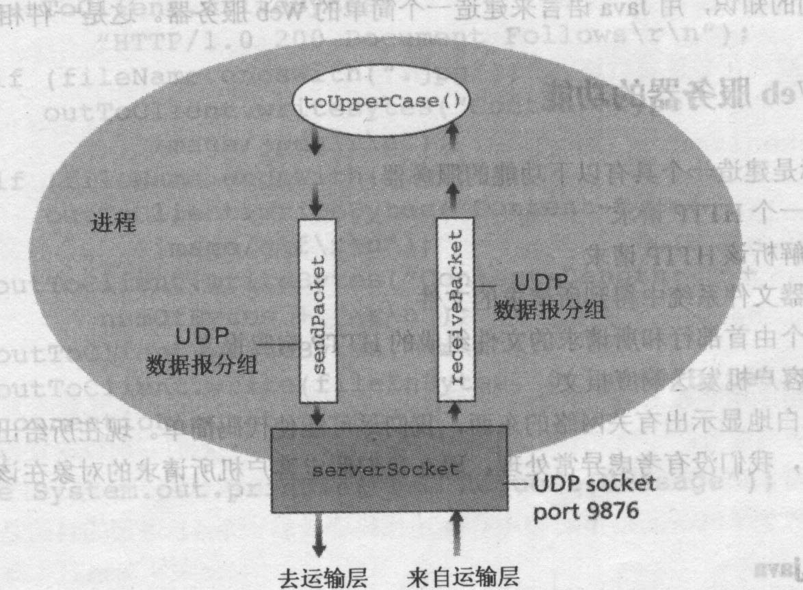
服务器：
一个套接字serverSocket：发送和接收分组。
接收分组 (字节流)
发送分组 (字节流)
serverSocket

Slide 32
服务器(UDPServer.java)
产生套接字→接收→解封→发送
import java.io.*;
import java.net.*;
class UDPServer {
public static void main(String args[]) throws Exception
{
DatagramSocket ServerSocket = new DatagramSocket(9876);
byte[] receiveData = new byte[1024];
byte[] sendData = new byte[1024];
while(true)
{
DatagramPacket receivePacket =
new DatagramPacket(receiveData, receiveData.length);
ServerSocket.receive(receivePacket);
在端口9876生成数据报套接字
为接收的数据报生成空间
接收数据报

Slide 33
服务器(UDPServer.java)
String sentence = new String(receivePacket.getData());
InetAddress IPAddress = receivePacket.getAddress();
int port = receivePacket.getPort();
String capitalizedSentence = sentence.toUpperCase();
sendData = capitalizedSentence.getBytes();
DatagramPacket sendPacket =
new DatagramPacket(sendData, sendData.length, IPAddress,
port);
ServerSocket.send(sendPacket);
}
}
}
获得发送方的 IP 地址，端口#
产生数据报发送给客户机
向套接字写出数据报
循环结束，返回等待另一个数据报

